Slide 1


Slide 2
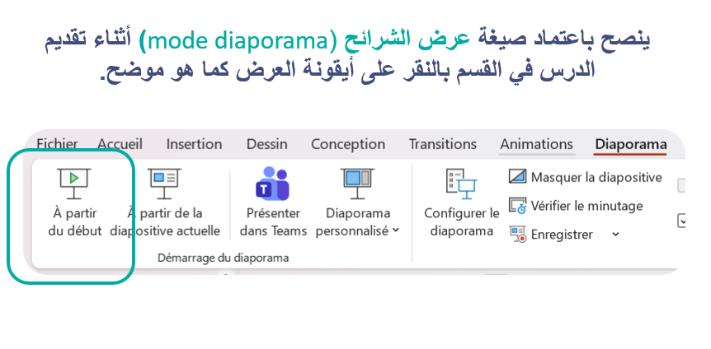

Slide 3






تعيين تلميذ(ة) للإجابة
توجيهات و شرح التعليمات
عرض فيديو
المرور بين الصفوف للمساعدة و تصحيح الإنجازات
عمل في ثنائيات
نهاية الشريط، المرور إلى الشريحة الموالية.

Slide 4

هيكلة حصص الأسبوع التربوي
اليوم 4 -
اليوم 1 -
أنشطة اعتيادية (10د)
ورشة القراءة : استثمار النص 50 د
إملاء (25د)
أنشطة اعتيادية (10د)
معجم (25د)
ورشة الاستماع والتحدث (30د)
الكلمات البصرية+ القراءة المشتركة(20د)
اليوم 5 -
اليوم2 -
أنشطة اعتيادية (10د)
ورشة القراءة (40د)
التعبير الكتابي (35د)
أنشطة اعتيادية (10د)
ورشة الاستماع والتحدث 30د)
ورشة القراءة (45د)
اليوم 6 -
اليوم 3 -
أنشطة اعتيادية (10د)
ورشة القراءة: الطلاقة و الفهم (30د)
استماع و تحدث: توليف (15د)
التعبير الكتابي: (30د)
أنشطة اعتيادية (10د)
ورشة الاستماع والتحدث (30د)
ورشة القراءة (45د)
Révision
Lecture offerte

Slide 5









هيكلة حصة اليوم
- 01 النشاط الاعتيادي
النشيد الوطني المغربي
- 02معجم
إستراتيجية شبكة الكلمة
- 03استماع وتحدث
سِرُّ ٱلصَّداقَةِ: توظيف الفعل الكلامي "اعتذار"
- 04قراءة
الكلمات البصرية (كُلَّ - فيما - بَلى- بَعْدَ - هذا)
القراءة المشتركة

Slide 6

عند نهاية الحصة
على الأقل 80% من المتعلمين سيكونون قادرين على:
تَوْظيفِ إسْتْراتيجِيَّةِ شبكة الكلمة لتنمية رصيدهم المعجمي.
تعرف و توظيف الفعل الكلامي "اعتذار" في وضعيات جديدة.
قراءة الكلمات البصرية ونص القراءة المشتركة بطلاقة.

Slide 7



مرحبا بكم. سننطلق في حصة اللغة العربية.
اختــتام الحــصة
قراءة
استـماع وتحدث
معــــــــــجم
افتتاح الحصة

Slide 8



قبل أن نبدأ حصة اليوم نتذكر شروط الحصول على نجمة التميز.
اختــتام الحــصة
قراءة
استـماع وتحدث
معــــــــــجم
افتتاح الحصة
أُنْصِتُ وأَنْتَبِهُ جَيِّداً لِلدَّرْسِ.
دونَ أَنْ أَقِفَ، أَرْفَعُ أُصْبُعي لِلْإجابَةِ.

Slide 9

افتتاح الحصة
أنشطة اعتيادية
النشيد الوطني المغربي

Slide 10

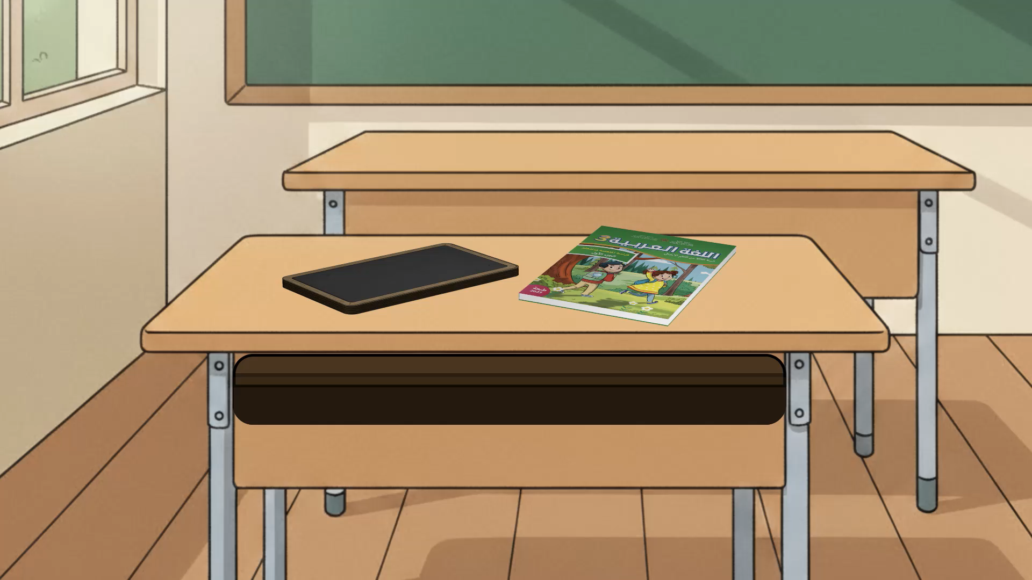
ضعوا اللوحة والكراسة في القمطر.
اختــتام الحــصة
قراءة
استـماع وتحدث
معــــــــــجم
افتتاح الحصة

Slide 11


انتبهوا، اليوم سنواصل التدرب على إنشاد نشيدنا الوطني بشكل جيد
اختــتام الحــصة
قراءة
استـماع وتحدث
معــــــــــجم
افتتاح الحصة

Slide 12

قفوا واعتدلوا، لنستمع لنشيدنا الوطني.
ينقر الأستاذ على المؤشر لتسميع النشيد.
اختــتام الحــصة
قراءة
استـماع وتحدث
معــــــــــجم
نشاط اعتيادي

Slide 13
من ينشد؟
اختــتام الحــصة
قراءة
استـماع وتحدث
معــــــــــجم
نشاط اعتيادي
مَشْرِقَ ﭐلْأَنْوارْ
دُمْتَ مُنْتَداهْ وحِماهْ
مَنْبِتَ ﭐلْأَحْرارْ
مُنْتَدى ﭐلسُّؤْدَدِ وَحِماهْ
لِلْعُلى عُنْوانْ
ذِكْرَ كُلِّ لِسانْ
عِشْتَ فِي ﭐلْأوْطانْ
مِلْءَ كُلِّ جَنانْ
.

Slide 14
سأقرأ الآن الجزء الثالث . أنصتوا جيدا أنطق كلمات النشيد بشكل صحيح وأصل الكلمات وأقف على ساكن.
اختــتام الحــصة
قراءة
استـماع وتحدث
معــــــــــجم
نشاط اعتيادي
هَبَّ فَتاكْ لَبّى نِداكْ
هَواكَ ثــــــــارَ نورْ وَنارْ
بـِﭐلـــــــــــــرُّوحِ بِـﭐلْجَسَـــــــــدِ
في فَـــــــــــمي وَفي دَمي
.

Slide 15
انتبهوا، يجب أن نصل الكلمتين. من يقرأ؟ رددوا
اختــتام الحــصة
قراءة
استـماع وتحدث
معــــــــــجم
نشاط اعتيادي
بِـﭐلـــــــرّوحِ بِـﭐلْجَسَـــــــــدِ

Slide 16
من يقرأ؟ تلميذ آخر؟ رددوا جماعة.
اختــتام الحــصة
قراءة
استـماع وتحدث
معــــــــــجم
نشاط اعتيادي
هَبَّ فَتاكْ لَبّى نِداكْ

Slide 17
من يقرأ؟ تلميذ آخر؟ رددوا جماعة.
اختــتام الحــصة
قراءة
استـماع وتحدث
معــــــــــجم
نشاط اعتيادي
في فَـــــــــــمي وَفي دَمي

Slide 18
من يقرأ؟ تلميذ آخر؟ رددوا جماعة.
اختــتام الحــصة
قراءة
استـماع وتحدث
معــــــــــجم
نشاط اعتيادي
هَواكَ ثــــــــارَ نورْ وَنارْ

Slide 19

لننشد جماعة.
اختــتام الحــصة
قراءة
استـماع وتحدث
معــــــــــجم
نشاط اعتيادي
مَشْرِقَ ﭐلْأَنْوارْ
دُمْتَ مُنْتَداهْ وحِماهْ
مَنْبِتَ ﭐلْأَحْرارْ
مُنْتَدى ﭐلسُّؤْدَدِ وَحِماهْ
لِلْعُلى عُنْوانْ
ذِكْرَ كُلِّ لِسانْ
عِشْتَ في ﭐلْأَوْطانْ
مِلْءَ كُلِّ جَنانْ
.
هَبَّ فَتاكْ لَبّى نِداكْ
هَواكَ ثــــــــارَ نورْ وَنارْ
بـِﭐلـــــــــــــرّوحِ بِـﭐلْجَسَـــــــــدِ
في فَـــــــــــمي وَفي دَمي
.

Slide 20
معجم
معجم
إستراتيجية شبكة الكلمة

Slide 21
ستتعلمون اليوم في حصة المعجم كيف توظفون إستراتيجية شبكة الكلمة لإيجاد مفردات جديدة.
اختــتام الحــصة
قراءة
استـماع وتحدث
معــــــــــجم
نشاط اعتيادي
شَبَكَةُ ٱلْكَلِمَةِ

Slide 22
شاهدوا كيف سيبني مجد شبكة كلمة "مدرسة". انتبهوا
اختــتام الحــصة
قراءة
استـماع وتحدث
معــــــــــجم
نشاط اعتيادي
شَبَكَةُ ٱلْكَلِمَةِ

Slide 23
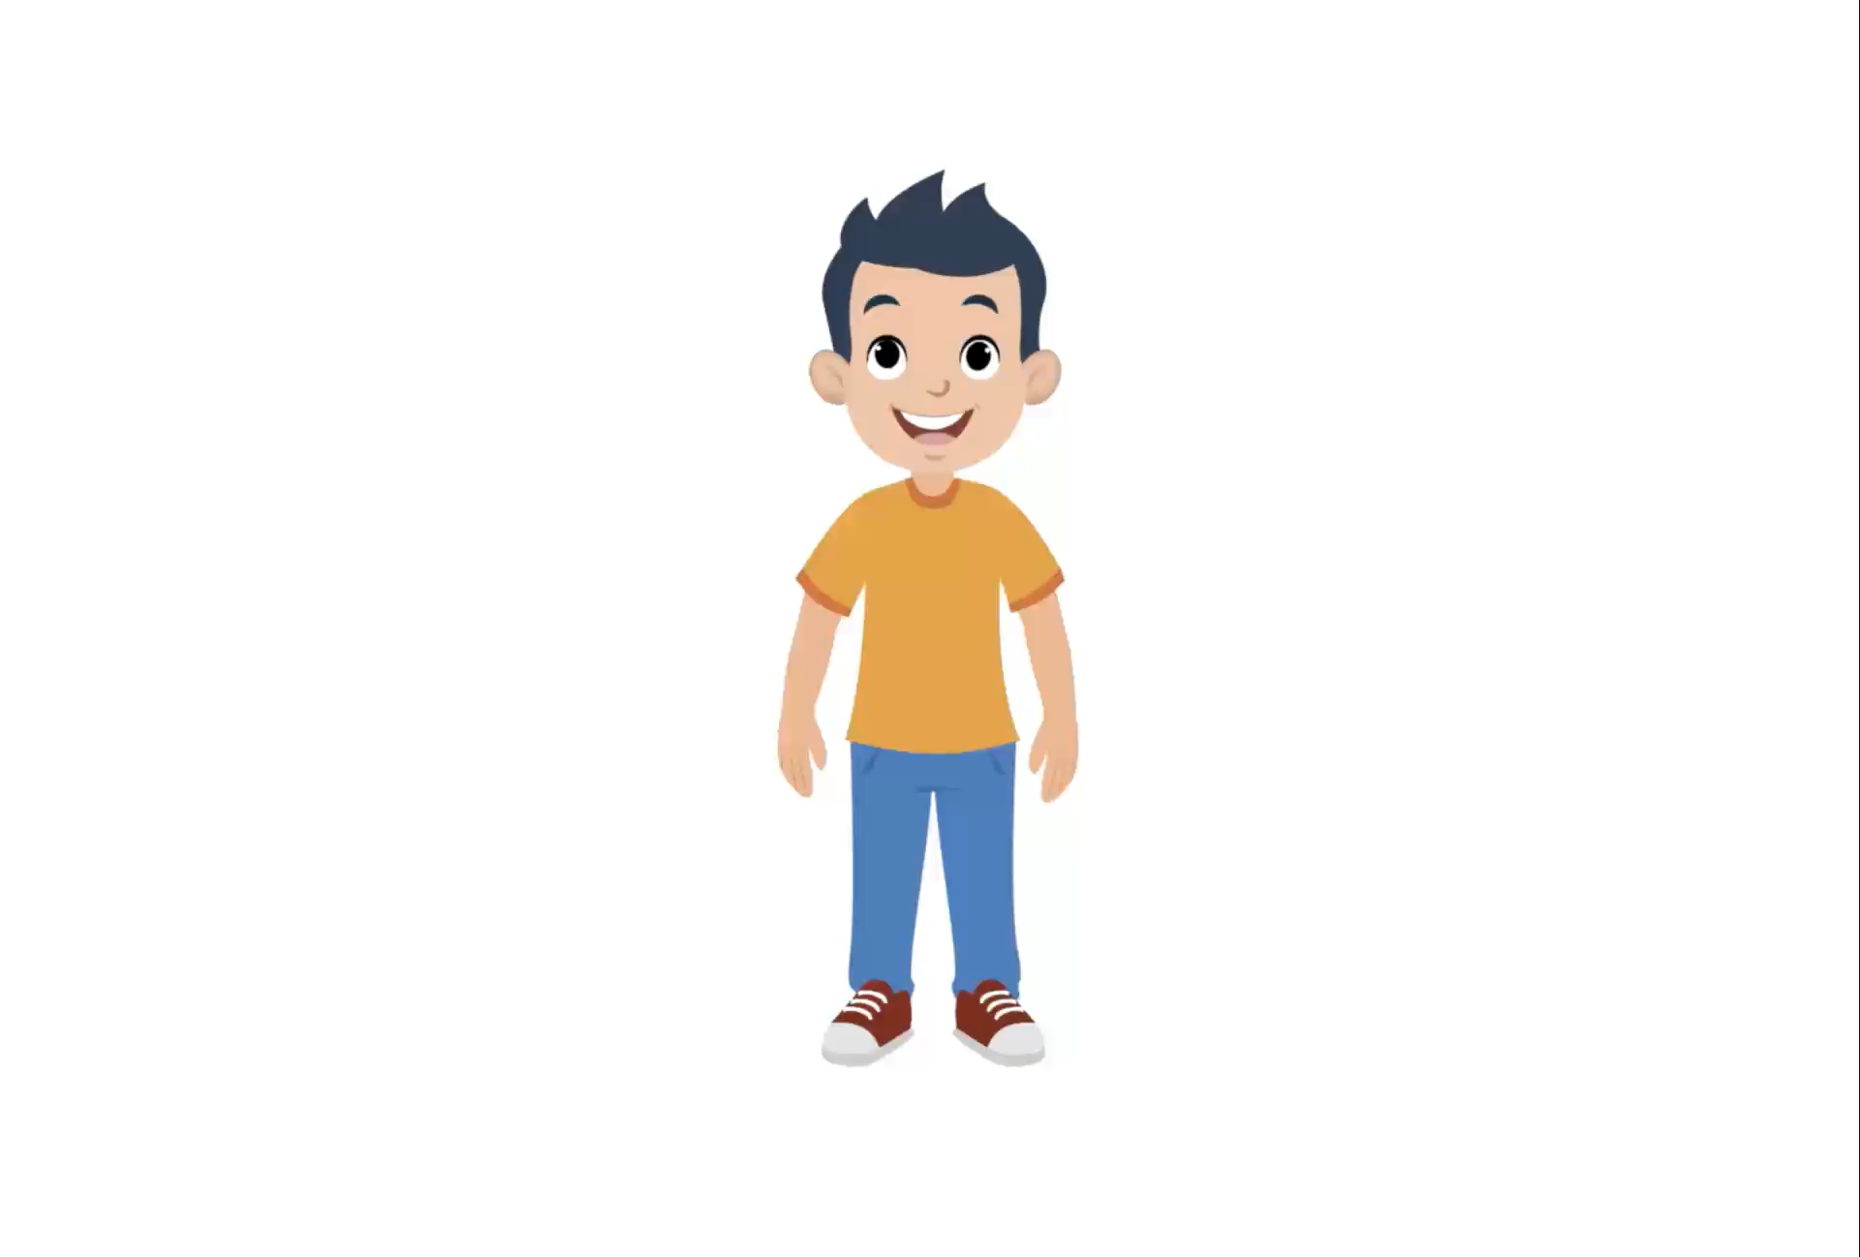
عرض الفيديو
اختــتام الحــصة
قراءة
استـماع وتحدث
معــــــــــجم
نشاط اعتيادي

Slide 24
الآن؛ سنطبق الإستراتيجية خطوة خطوة لبناء شبكة كلمة "مَدينَةٌ".
اختــتام الحــصة
قراءة
استـماع وتحدث
معــــــــــجم
نشاط اعتيادي
شَبَكَةُ كَلِمَةِ "مَدينَةٌ"

Slide 25
ماذا علي أن أفعل في الخطوة الأولى؟ بداية أرسم مخططا وأسجل الكلمة.
اختــتام الحــصة
قراءة
استـماع وتحدث
معــــــــــجم
نشاط اعتيادي
أُجيبُ عَنِ ٱلْأَسْئِلَةِ وَأَكْتُبُ ٱلْمُفْرَداتِ.
أُحَدِّدُ خُطوطَ ٱلْبَحْثِ بِطْرَحِ أَسْئِلَةٍ.
أَرْسُمُ مُخَطَّطاً وَأُسَجِّلُ
ٱلْكَلِمَةَ.
3
2
1
شَبَكَةُ كَلِمَةِ "مُسْتَشْفى"

Slide 26
ماذا علي أن أفعل في الخطوة الثانية؟
اختــتام الحــصة
قراءة
استـماع وتحدث
معــــــــــجم
نشاط اعتيادي
أُجيبُ عَنِ ٱلْأَسْئِلَةِ وَأَكْتُبُ ٱلْمُفْرَداتِ.
أُحَدِّدُ خُطوطَ ٱلْبَحْثِ بِطَرْحِ أَسْئِلَةٍ.
أَرْسُمُ مُخَطَّطاً وَأُسَجِّلُ
ٱلْكَلِمَةَ.
3
2
1
مُسْتَشْفى

Slide 27
أحدد خطوط البحث وأسال. ماذا علينا أن نفعل الآن؟
اختــتام الحــصة
قراءة
استـماع وتحدث
معــــــــــجم
نشاط اعتيادي
أُجيبُ عَنِ ٱلْأَسْئِلَةِ وَأَكْتُبُ ٱلْمُفْرَداتِ.
أُحَدِّدُ خُطوطَ ٱلْبَحْثِ بِطَرْحِ أَسْئِلَةٍ.
أَرْسُمُ مُخَطَّطاً وَأُسَجِّلُ
ٱلْكَلِمَةَ.
3
2
1
ماذا يوجَدُ في الْمُسْتَشْفى؟
مُسْتَشْفى
......
......
......

Slide 28
أجيب عن السؤال بكلمات لأشياء توجد في المستشفى وأكتبها في الشبكة. من لديه كلمات؟
اختــتام الحــصة
قراءة
استـماع وتحدث
معــــــــــجم
نشاط اعتيادي
أُجيبُ عَنِ ٱلْأَسْئِلَةِ وَأَكْتُبُ ٱلْمُفْرَداتِ.
أُحَدِّدُ خُطوطَ ٱلْبَحْثِ بِطَرْحِ أَسْئِلَةٍ.
أَرْسُمُ مُخَطَّطاً وَأُسَجِّلُ
ٱلْكَلِمَةَ.
3
2
1
ماذا يوجَدُ في الْمُسْتَشْفى؟
مُسْتَشْفى
..........
..........
...........

Slide 29
أطرح سؤالا آخر يوجهني في البحث. من يعمل في المستشفى؟
اختــتام الحــصة
قراءة
استـماع وتحدث
معــــــــــجم
نشاط اعتيادي
أُجيبُ عَنِ ٱلْأَسْئِلَةِ وَأَكْتُبُ ٱلْمُفْرَداتِ.
أُحَدِّدُ خُطوطَ ٱلْبَحْثِ بِطَرْحِ أَسْئِلَةٍ.
أَرْسُمُ مُخَطَّطاً وَأُسَجِّلُ
ٱلْكَلِمَةَ.
3
2
1
مَنْ يَعْمَلُ في الْمُسْتَشْفى؟
.........
سَريرٌ
مُسْتَشْفى
.........
دَواءٌ
..........
مِحْرارٌ

Slide 30
اختــتام الحــصة
قراءة
استـماع وتحدث
معــــــــــجم
نشاط اعتيادي
أطرح سؤالا آخر. من يعمل في المستشفى؟ من يُجيب؟
أُجيبُ عَنِ ٱلْأَسْئِلَةِ وَأَكْتُبُ ٱلْمُفْرَداتِ.
أُحَدِّدُ خُطوطَ ٱلْبَحْثِ بِطَرْحِ أَسْئِلَةٍ.
أَرْسُمُ مُخَطَّطاً وَأُسَجِّلُ
ٱلْكَلِمَةَ.
3
2
1
طَبيبٌ
سَريرٌ
مُسْتَشْفى
مُمَرِّضٌ
دَواءٌ
حارِسٌ
مِحْرارٌ

Slide 31
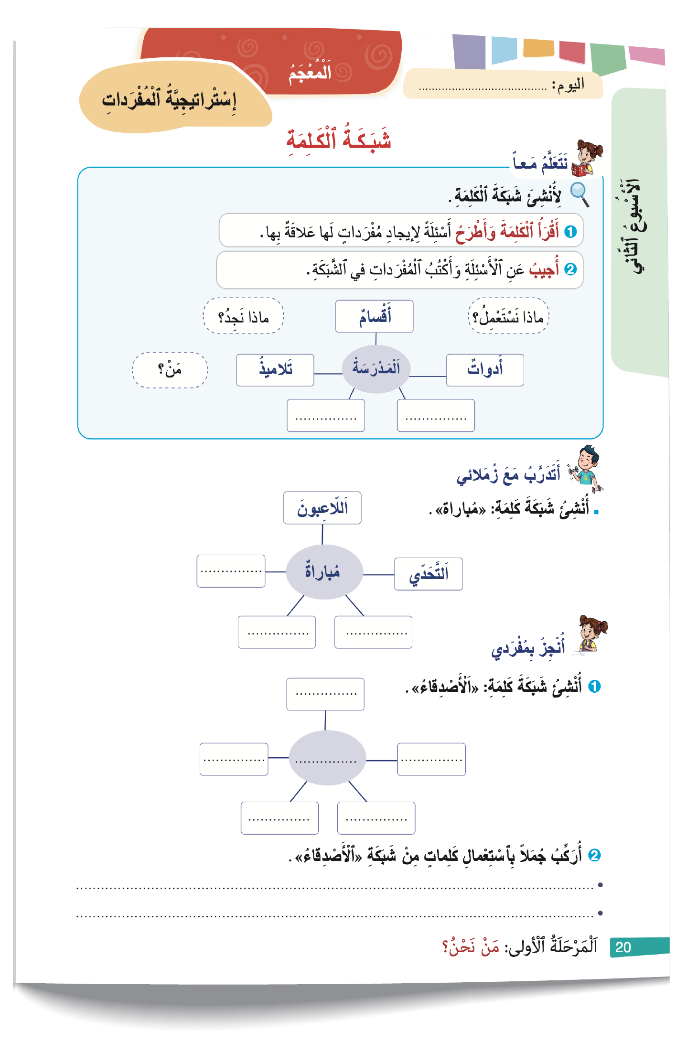
الآن، دوركم. خذوا الكراسة ص 20.
اختــتام الحــصة
قراءة
استـماع وتحدث
معــــــــــجم
نشاط اعتيادي

Slide 32

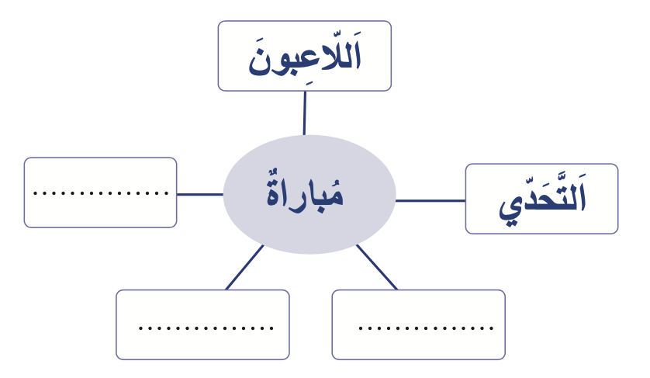
أنشئوا شبكة كلمة "مباراة". استعينوا بالأسئلة المقترحة. أمامكم دقيقتان
اختــتام الحــصة
قراءة
استـماع وتحدث
معــــــــــجم
نشاط اعتيادي
أَيْنَ تُقامُ ٱلْمُباراةُ؟
مَنْ يُديرُ ٱلْمُباراةَ؟
مَنْ يُشاهِدُ ٱلْمُباراةَ؟

Slide 33
في ثنائيات كل واحد يوضح لزميله كيف توصل إلى الجواب. أمامكم دقيقة واحدة.
اختــتام الحــصة
قراءة
استـماع وتحدث
معــــــــــجم
نشاط اعتيادي
أَيْنَ تُقامُ ٱلْمُباراةُ؟
مَنْ يُديرُ ٱلْمُباراةَ؟
مَنْ يُشاهِدُ ٱلْمُباراةَ؟

Slide 34
صححوا.
اختــتام الحــصة
قراءة
استـماع وتحدث
معــــــــــجم
نشاط اعتيادي
عُشْبٌ
حارِسٌ
اَلْمَلْعَبُ
اَلْحَكَمُ
اَلْجُمْهورُ

Slide 35
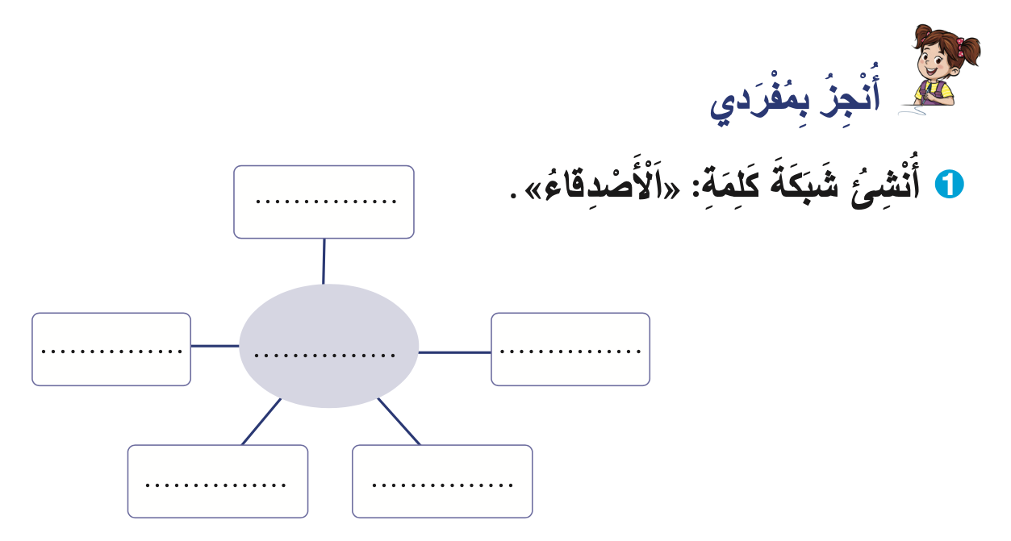
الآن بشكل فردي أنشئوا شبكة كلمة "الأصدقاء" ضمن النشاط "أنجز بمفردي".
اختــتام الحــصة
قراءة
استـماع وتحدث
معــــــــــجم
نشاط اعتيادي

Slide 36
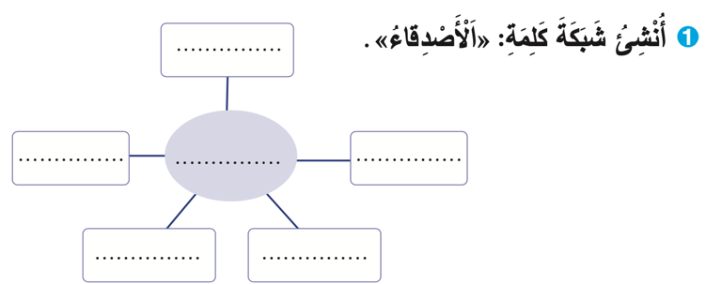
من يتقاسم جوابه مع التعليل؟ من لديه كلمات أخرى؟
اختــتام الحــصة
قراءة
استـماع وتحدث
معــــــــــجم
نشاط اعتيادي

Slide 37

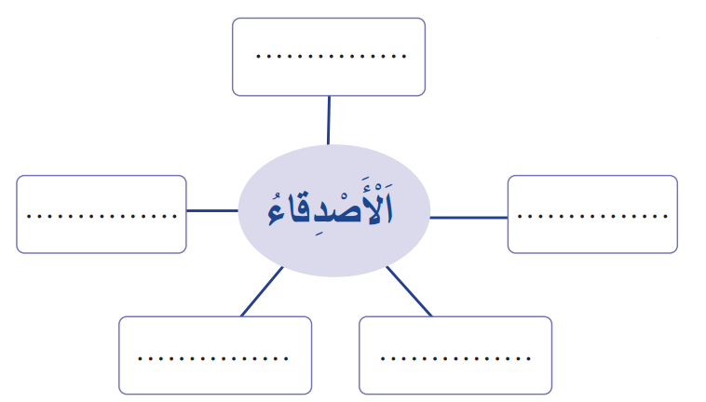
صححوا وأتموا الشبكة.
اختــتام الحــصة
قراءة
استـماع وتحدث
معــــــــــجم
نشاط اعتيادي
اَلْمَرَحُ
اَلْمَحَبَّةُ
أَلْعَبُ
اَلْوَفاءُ
اَلتـَّعاوُنُ

Slide 38
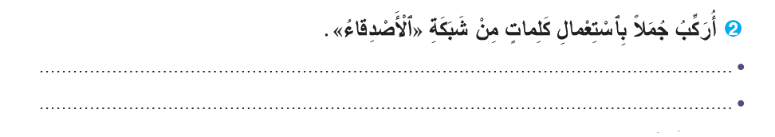
الآن، على دفاتر التمارين. اكتبوا جملتين باستعمال كلمات من شبكة "الأصدقاء".
يمر الأستاذ بين الصفوف ويصحح كتابيا إنجازات المتعلمين.
اختــتام الحــصة
قراءة
استـماع وتحدث
معــــــــــجم
نشاط اعتيادي
اَلْمَرَحُ
اَلْمَحَبَّةُ
أَلْعَبُ
اَلْوَفاءُ
اَلتـَّعاوُنُ

Slide 39
استماع وتحدث
استماع وتحدث
سِرُّ ٱلصَّداقَةِ: توظيف الفعل الكلامي "طلب الاعتذار".

Slide 40
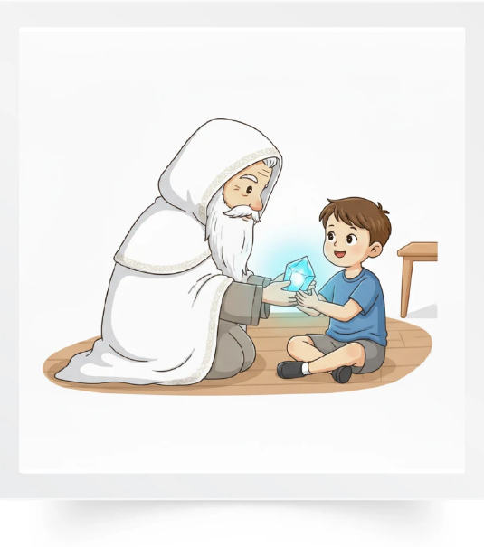
نمر إلى حصة الاستماع والتحدث. من يذكرنا بعنوان الحكاية التي تعرفنا عليها في الأسبوع الماضي؟
اختــتام الحــصة
قراءة
استـماع وتحدث
معــــــــــجم
نشاط اعتيادي
؟

Slide 41

سر الصداقة. سأعيد تسميع الحكاية ثم سأطرح عليكم أسئلة لتجيبوا عنها. أنصتوا جيدا
اختــتام الحــصة
قراءة
استـماع وتحدث
معــــــــــجم
نشاط اعتيادي

Slide 42
أقرأ السؤال وأنتم تجيبون.
اختــتام الحــصة
قراءة
استـماع وتحدث
معــــــــــجم
نشاط اعتيادي
اِنْتَزَعَ وَليدٌ الْكِتابَ مِنْ يَدِ فاتِنَ. هَلْ سُلوكُ وَليدٍ سُلوكٌ مَحْمودٌ؟

Slide 43
من يقرأ السؤال التالي؟ من يجيب؟
اختــتام الحــصة
قراءة
استـماع وتحدث
معــــــــــجم
نشاط اعتيادي
ماذا فَعَلَ وَليدٌ لِكَيْ تُسامِحَهُ فاتِنُ؟

Slide 44
نقول: اعتذر وليد أو قدم وليد اعتذاره لفاتن. من يعيد؟
اختــتام الحــصة
قراءة
استـماع وتحدث
معــــــــــجم
نشاط اعتيادي
اِعْتَذَرَ وَليدٌ لِفاتِنَ أَوْ قَدَّمَ وَليدٌ ٱعْتِذارَهُ لِفاتِنَ.

Slide 45

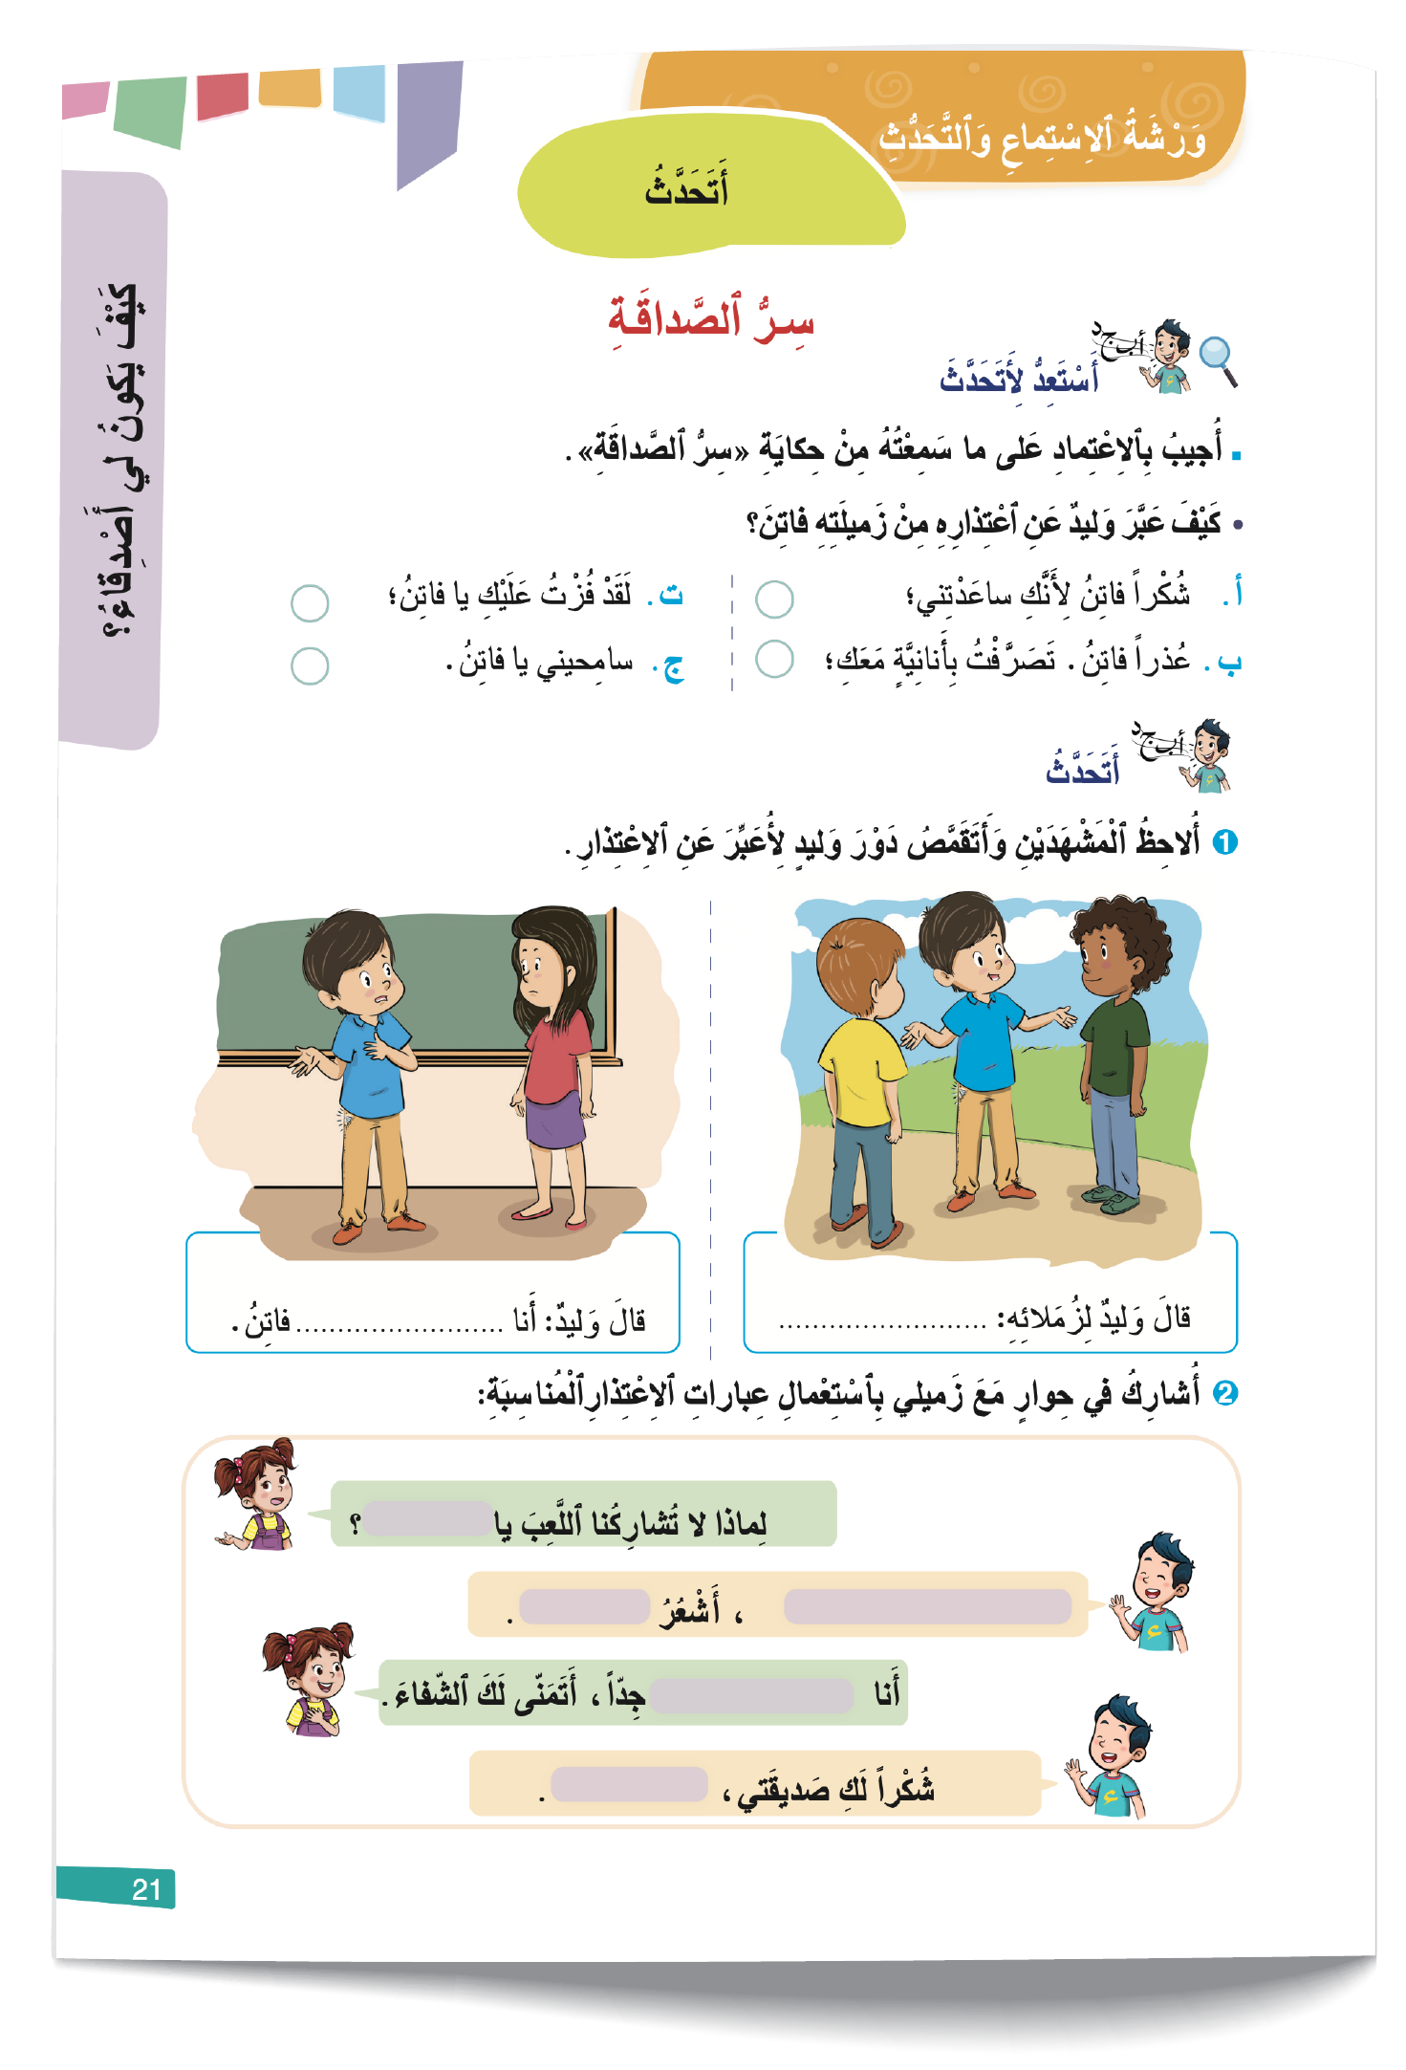
خذوا كراساتكم ص 21. ضعوا علامة أمام العبارة التي سيقولها وليد ليعتذر لفاتن. -أنجزوا. معكم دقيقتان.
اختــتام الحــصة
قراءة
استـماع وتحدث
معــــــــــجم
نشاط اعتيادي

Slide 46
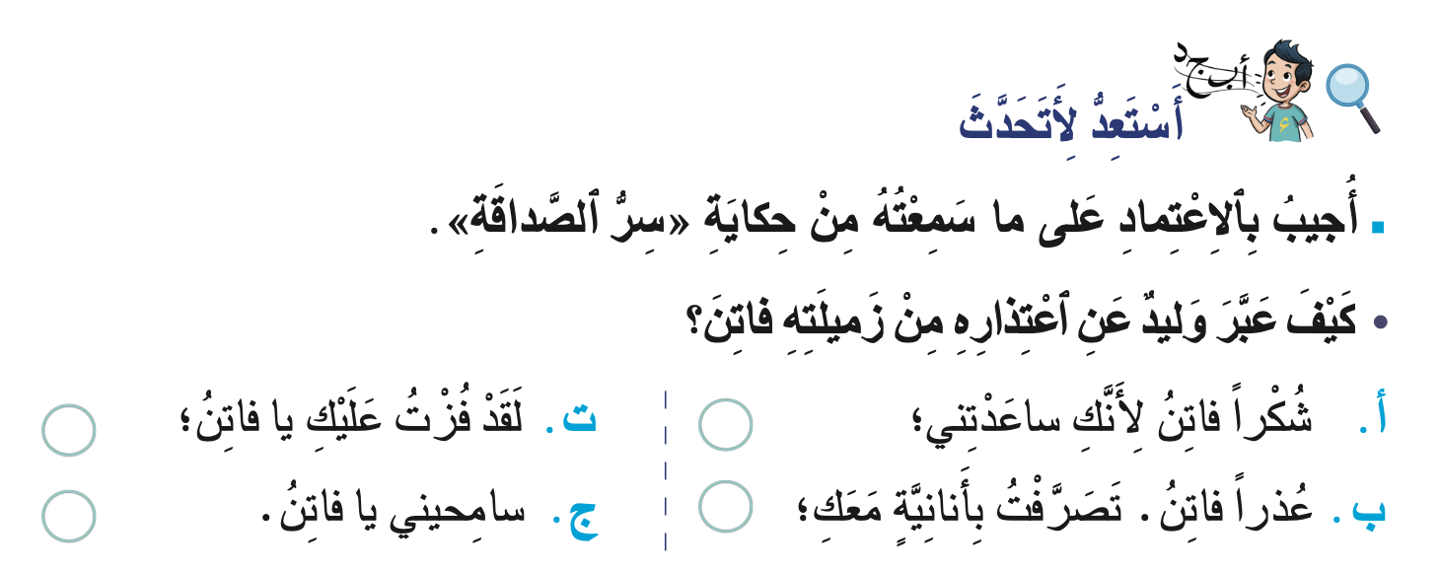
انتهى الوقت. من يتقاسم إجابته؟ هل أنتم متفقون؟
اختــتام الحــصة
قراءة
استـماع وتحدث
معــــــــــجم
نشاط اعتيادي

Slide 47
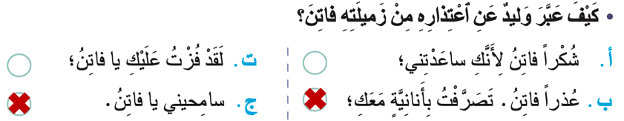
صححوا
اختــتام الحــصة
قراءة
استـماع وتحدث
معــــــــــجم
نشاط اعتيادي

Slide 48
الآن، من يقرأ التعليمة رقم 1 ؟ ماذا يمثل المشهد 1؟ المشهد 2؟ أنجزوا.
يتحقق الأستاذ من الفهم (وليد يعتذر لزملائه الذين تدافع معهم/وليد يعتذر لفاتن).
اختــتام الحــصة
قراءة
استـماع وتحدث
معــــــــــجم
نشاط اعتيادي

Slide 49
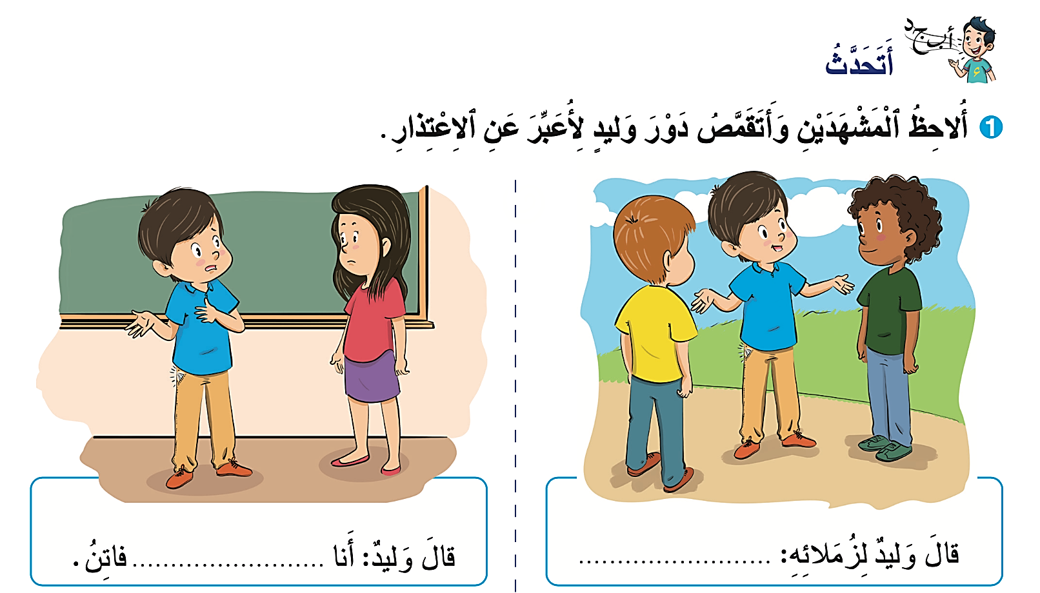
من يتقاسم إجابته؟ من لديه جواب آخر؟
اختــتام الحــصة
قراءة
استـماع وتحدث
معــــــــــجم
نشاط اعتيادي

Slide 50
أحسنتم، لكي نعتذر لشخص عن تصرف سيئ نستعمل عبارات الاعتذار. من يقرأ؟
اختــتام الحــصة
قراءة
استـماع وتحدث
معــــــــــجم
نشاط اعتيادي
أَنا آسِفٌ جِدّاً.
سامِحيني مِنْ فَضْلِك.
أَنا نادِمٌ عَلى ما فَعَلْتُ.
لَمْ أَكُنْ أَقْصِدُ ذلِكَ.
أَرْجو أَنْ تَقْبَلي ٱعْتِذاري.
أَرْجو أَنْ تُسامِحيني.

Slide 51
متى نعتذر للآخرين؟ اذكروا مواقف للاعتذار.
اختــتام الحــصة
قراءة
استـماع وتحدث
معــــــــــجم
نشاط اعتيادي
مَواقِفُ الِاعْتِذارِ

Slide 52
هذه مواقف، ما هي تلك التي تدعو إلى الاعتذار؟
اختــتام الحــصة
قراءة
استـماع وتحدث
معــــــــــجم
نشاط اعتيادي
عِنْدَ ٱلتَّشْويشِ عَلى زميلٍ أَثْناءَ ٱلدَّرْسِ
عِنْدَ ٱلتَّأَخُّرِ عَنْ مَوْعِدِ ٱلْحِصَّةِ ٱلدِّراسِيَّةِ
عِنْدَ ٱلْوَفاءِ بِوَعْدٍ
عِنْدَ ٱلتَّفَوُّقِ في ٱلِامْتِحانِ
عِنْدَ إِتْلافِ شَيْءٍ يَخُصُّ شَخْصاً آخَرَ
عِنْدَ إِنْجازِ ٱلْواجِباتِ ٱلْمَنْزِلِيَّةِ في وَقْتِها

Slide 53
المواقف التي تدعو إلى الاعتذار أمامها علامة خضراء. من يقرؤها؟
اختــتام الحــصة
قراءة
استـماع وتحدث
معــــــــــجم
نشاط اعتيادي
عِنْدَ ٱلتَّشْويشِ عَلى زميلٍ أَثْناءَ ٱلدَّرْسِ
عِنْدَ ٱلتَّأَخُّرِ عَنْ مَوْعِدِ ٱلْحِصَّةِ ٱلدِّراسِيَّةِ
عِنْدَ ٱلْوَفاءِ بِوَعْدٍ
عِنْدَ ٱلتَّفَوُّقِ في ٱلِامْتِحانِ
عِنْدَ إِتْلافِ شَيْءٍ يَخُصُّ شَخْصاً آخَرَ
عِنْدَ إِنْجازِ ٱلْواجِباتِ ٱلْمَنْزِلِيَّةِ في وَقْتِها

Slide 54
قراءة
قراءة
الكلمات البصرية (كُلَّ - فيما - بَلى- بَعْدَ - التي - هذا)
القراءة المشتركة

Slide 55
ستتدربون على قراءة كلمات نصادفها في النصوص التي نقرؤها. ستساعدنا على القراءة بسرعة.
اختــتام الحــصة
قراءة
استـماع وتحدث
معــــــــــجم
نشاط اعتيادي
اَلْكَلِماتُ ٱلْبَصَرِيَّةُ

Slide 56
ستتدربون على قراءة كلمات ستساعدنا على قراءة النصوص بسرعة. سأقرأ الكلمات تابعوا معي.
اختــتام الحــصة
قراءة
استـماع وتحدث
معــــــــــجم
نشاط اعتيادي
فيما
بَعْدَ
بَلى
كُلَّ
هذا

Slide 57
الآن دوركم. ستقرؤون الكلمات قبل أن تختفي. من يقرأ؟
اختــتام الحــصة
قراءة
استـماع وتحدث
معــــــــــجم
نشاط اعتيادي
كُلَّ
بَعْدَ
هذا
فيما
بَلى

Slide 58
من يقرأ؟
اختــتام الحــصة
قراءة
استـماع وتحدث
معــــــــــجم
نشاط اعتيادي
بَلى
فيما
كُلُّ
هذا
بَعْدَ

Slide 59
من يقرأ؟
اختــتام الحــصة
قراءة
استـماع وتحدث
معــــــــــجم
نشاط اعتيادي
بَلى
فيما
كُلُّ
هذا
بَعْدَ

Slide 60
ستتدربون على قراءة فقرة بدقة وسرعة. نتذكر أولا قواعد القراءة بطلاقة. من يقرأ؟
اختــتام الحــصة
قراءة
استـماع وتحدث
معــــــــــجم
نشاط اعتيادي
أَنْطِقُ ٱلْكَلِماتِ بِشَكْلٍ صَحيحٍ؛
أَسْتَرْسِلُ بِوَصْلِ ٱلْكَلِماتِ بَعْضَها بِبَعْضٍ؛
لا أَنْطِقُ هَمْزَةَ ٱلْوَصْلِ وَسَطَ ٱلْكَلامِ؛
أَلْتَزِمُ ٱلْوَقْفَ عِنْدَ عَلاماتِ ٱلتَّرْقيمِ.

Slide 61
سأقرأ – تابعوا جيدا
اختــتام الحــصة
قراءة
استـماع وتحدث
معــــــــــجم
نشاط اعتيادي
اَلْأَلْعابُ وَٱلْمَرَحُ
هَيّا نَلْعَبْ وَنَمْرَحْ! مَا أَجْمَلَ وَقْتَ ٱللَّعِبِ في ٱلْحَديقَةِ! أَرْكُضُ وَأَقْفِزُ كَٱلْعُصْفورِ، وَأَتَأَرْجَحُ عالِياً في ٱلْهَواءِ. نَلْعَبُ ٱلْغُمَّيْضَةَ بَيْنَ ٱلْأَشْجارِ وَنَسْتَمْتِعُ كَثيراً. أُحِبُّ لَعِبَ كُرَةِ ٱلْقَدَمِ مَعَ أَصْدِقائي، نَرْكُضُ وَراءَ ٱلْكُرَةِ بِحَماسٍ وَفَرَحٍ. وَعِنْدَما نَتْعَبُ، نَجْلِسُ تَحْتَ ٱلشَّجَرَةِ نَضْحَكُ وَنَحْكي ٱلْحِكاياتِ.

Slide 62
اَلآن سنقرأ معا. انتبهوا لعلامات الترقيم. نقف على الحرف الأخير ساكنا. كما أقرأ التاء المربوطة في نهاية الجملة هاء.
اختــتام الحــصة
قراءة
استـماع وتحدث
معــــــــــجم
نشاط اعتيادي
اَلْأَلْعابُ وَٱلْمَرَحُ
هَيّا نَلْعَبْ وَنَمْرَحْ! مَا أَجْمَلَ وَقْتَ ٱللَّعِبِ في ٱلْحَديقَةِ! أَرْكُضُ وَأَقْفِزُ كَٱلْعُصْفورِ، وَأَتَأَرْجَحُ عالِياً في ٱلْهَواءِ. نَلْعَبُ ٱلْغُمَّيْضَةَ بَيْنَ ٱلْأَشْجارِ وَنَسْتَمْتِعُ كَثيراً. أُحِبُّ لَعِبَ كُرَةِ ٱلْقَدَمِ مَعَ أَصْدِقائي، نَرْكُضُ وَراءَ ٱلْكُرَةِ بِحَماسٍ وَفَرَحٍ. وَعِنْدَما نَتْعَبُ، نَجْلِسُ تَحْتَ ٱلشَّجَرَةِ نَضْحَكُ وَنَحْكي ٱلْحِكاياتِ.

Slide 63
كل ثنائي سيقرأ الفقرة قراءة معبرة، للفوز عليكما القراءة قراءة معبرة وبصوت واحد.
اختــتام الحــصة
قراءة
استـماع وتحدث
معــــــــــجم
نشاط اعتيادي
اَلْأَلْعابُ وَٱلْمَرَحُ
هَيّا نَلْعَبْ وَنَمْرَحْ! مَا أَجْمَلَ وَقْتَ ٱللَّعِبِ في ٱلْحَديقَةِ! أَرْكُضُ وَأَقْفِزُ كَٱلْعُصْفورِ، وَأَتَأَرْجَحُ عالِياً في ٱلْهَواءِ. نَلْعَبُ ٱلْغُمَّيْضَةَ بَيْنَ ٱلْأَشْجارِ وَنَسْتَمْتِعُ كَثيراً. أُحِبُّ لَعِبَ كُرَةِ ٱلْقَدَمِ مَعَ أَصْدِقائي، نَرْكُضُ وَراءَ ٱلْكُرَةِ بِحَماسٍ وَفَرَحٍ. وَعِنْدَما نَتْعَبُ، نَجْلِسُ تَحْتَ ٱلشَّجَرَةِ نَضْحَكُ وَنَحْكي ٱلْحِكاياتِ.

Slide 64
من يريد أن يقود القراءة؟ أنت تقرأ وهم يرددون بعدك.
اختــتام الحــصة
قراءة
استـماع وتحدث
معــــــــــجم
نشاط اعتيادي
اَلْأَلْعابُ وَٱلْمَرَحُ
هَيّا نَلْعَبْ وَنَمْرَحْ! مَا أَجْمَلَ وَقْتَ ٱللَّعِبِ في ٱلْحَديقَةِ! أَرْكُضُ وَأَقْفِزُ كَٱلْعُصْفورِ، وَأَتَأَرْجَحُ عالِياً في ٱلْهَواءِ. نَلْعَبُ ٱلْغُمَّيْضَةَ بَيْنَ ٱلْأَشْجارِ وَنَسْتَمْتِعُ كَثيراً. أُحِبُّ لَعِبَ كُرَةِ ٱلْقَدَمِ مَعَ أَصْدِقائي، نَرْكُضُ وَراءَ ٱلْكُرَةِ بِحَماسٍ وَفَرَحٍ. وَعِنْدَما نَتْعَبُ، نَجْلِسُ تَحْتَ ٱلشَّجَرَةِ نَضْحَكُ وَنَحْكي ٱلْحِكاياتِ.

Slide 65
اختتام الحصة
اختتام الحصة
ماذا تعلمت اليوم؟
الواجب المنزلي

Slide 66
ماذا تعلمتم اليوم؟
اختــتام الحــصة
قراءة
استـماع وتحدث
معــــــــــجم
نشاط اعتيادي
تَعَلَّمْتُ في هذِهِ ٱلْحِصَّةِ

Slide 67
ماذا تعلمتم اليوم؟
اختــتام الحــصة
قراءة
استـماع وتحدث
معــــــــــجم
نشاط اعتيادي
خُطُواتِ اسْتِعْمالَ إِسْتْراتيجِيَّةَ شَبَكَةِ ٱلْكَلِمَةِ وَهِيَ: ...
تَعَلَّمْتُ في هذِهِ ٱلْحِصَّةِ
عِباراتِ الِاعْتِذارِ مِثْلَ ...

Slide 68

على دفاتر المنزل، أنشئوا شبكة كلمة: القرية
اختــتام الحــصة
قراءة
استـماع وتحدث
معــــــــــجم
نشاط اعتيادي
شَبَكَةُ ٱلْكَلِمَةِ "قَرْيَةٌ"

Slide 69

أبطال الحصة هم ...........................................................................
اختــتام الحــصة
قراءة
استـماع وتحدث
معــــــــــجم
نشاط اعتيادي

Slide 70

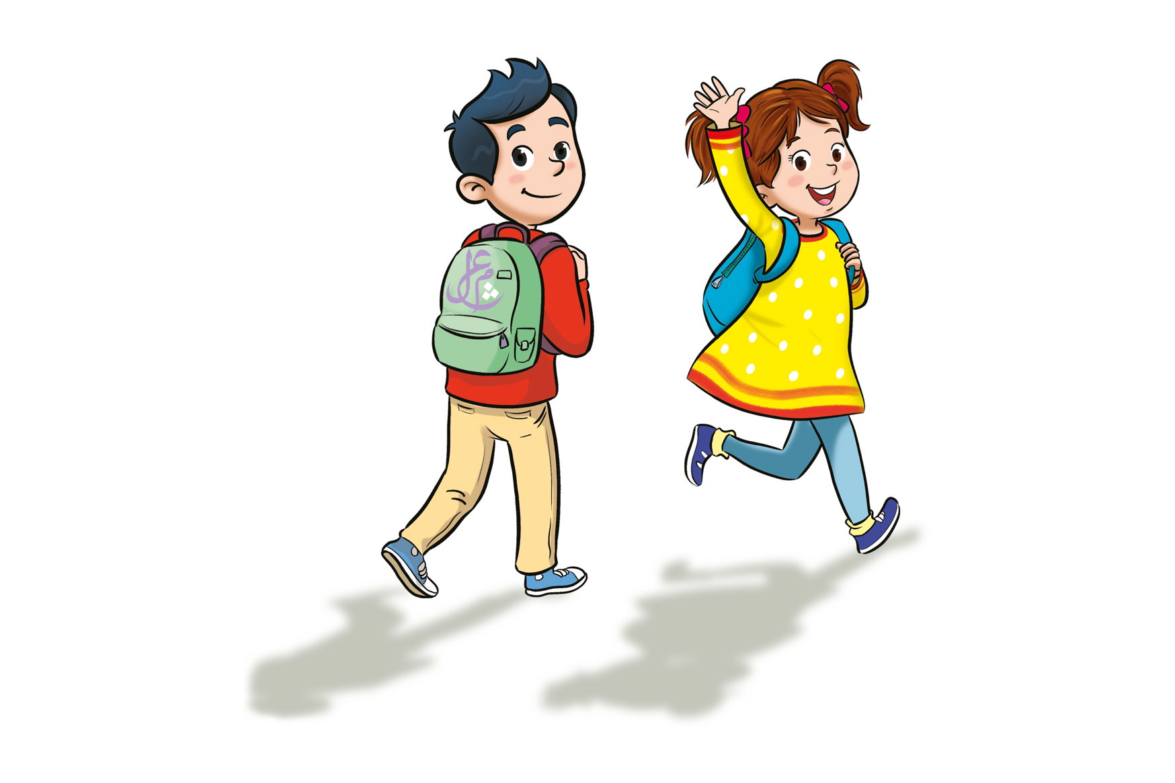
إلى اللقاء في الحصة المقبلة
اختــتام الحــصة
قراءة
استـماع وتحدث
معــــــــــجم
نشاط اعتيادي

